Slide 1
ЛЕЧЕНИЕ РАССЕЯННОГО СКЛЕРОЗА
НИЛОВ АЛЕКСЕЙ ИВАНОВИЧ
Руководитель самарского областного лечебно-консультативного центра для больных с рассеянным склерозом
г. Самара, 2018 г

Slide 2
Раскрытие информации
Лектор: Нилов Алексей Иванович
Должность: руководитель Самарского областного лечебно-консультативного центра для больных с рассеянным склерозом
Данное научно-медицинское мероприятие поддерживается компанией Janssen, Фармацевтическим подразделением ООО «Джонсон & Джонсон». Мнения, высказанные на слайдах и в выступлении, отражают точку зрения лектора и внешнего научного комитета, которая не обязательно отражает точку зрения компании Janssen.
В презентациях обсуждается широкий круг научно-медицинских вопросов, которые могут выходить за рамки зарегистрированных в России показаний к применению. Janssen не рекомендует применять свои лекарственные препараты способами, отличными от описываемых в инструкции по медицинскому применению.
Перед назначением лекарственных препаратов, пожалуйста, ознакомьтесь с инструкциями по медицинскому применению. Полные инструкции по медицинскому применению доступны по запросу.
Данная информация предназначена для медицинских и фармацевтических работников. Последующее распространение – исключительно с согласия лектора.
Настоящим лектор подтверждает, что он(а) получает гонорары за консультационные услуги в области научной и педагогической деятельности (образовательные услуги, научные статьи, участие в экспертных советах, участие в исследованиях и др.) от следующих компаний: Janssen, Фармацевтическим подразделением ООО «Джонсон & Джонсон».

Slide 3
Рассеянный склероз
хроническое, демиелинизирующее заболевание, в основе которого лежит комплекс аутоиммунных и нейродегенеративных процессов, приводящих к множественному очаговому поражению центральной нервной системы, ведущее к ранней инвалидизации больных и значительному снижению качества жизни

Slide 4
ЭПИДЕМИОЛОГИЯ
Всего в мире около 2 300 000 пациентов с рассеянным склерозом
В странах Европы средняя распространенность 83-108 случаев на 100 000 населения, заболеваемость – около 4 новых случаев на 100 000 населения в год
В России распространенность 25-70 случаев на 100 000 населения, заболеваемость – около 2 новых случаев на 100 000 населения в год
В Самарской области распространенность составляет 58,5 случаев на 100 000 населения

Slide 5
Этиология
ВНЕШНИЕ ФАКТОРЫ
Вирусные инфекции
Инсоляция
Дефицит витамина D
Курение
Состояние микробиоты кишечника
ГЕНЕТИЧЕСКАЯ ПРЕДРАСПОЛОЖЕННОСТЬ
Генотип больных рассеянным склерозом складывается из множества независимых или взаимодействующих генов, каждый из которых вносит свою лепту в риск развития рассеянного склероза. Наиболее сильной является связь рассеянного склероза с локусами главного комплекса гистосовместимости (HLA) II класса

Slide 6
КЛИНИЧЕСКИЕ СИМПТОМЫ
Зрительные нарушения
Симптомы поражения ствола головного мозга и черепных нервов
Симптомы поражения пирамидного тракта
Координаторные нарушения
Расстройства чувствительности
Нарушение функции тазовых органов
Болевые синдромы
Когнитивные нарушения
Аффективные расстройства
Патологическая усталость
Пароксизмальные состояния и эпилептические приступы
Вегетативные нарушения

Slide 7





Рассеянный склероз ведет к значимым
нарушениям функций различных отделов ЦНС
  43% - 82% пациентов испытывают нарушение когнитивных функций¹⁻³
  43% - 82%
  32% пациентов подвержены депрессии (в отличие от 21% общей популяции)⁴
32%
  Почти 50% пациентов вынуждены прекратить работать в связи с заболеванием⁵
50%
Около 75% пациентов имеют дисфункцию мочевого пузыря⁶
75%
75%
Около 50% пациентов имеют дисфункцию кишечника⁵
50%
Rao SM, et al. Cognitive dysfunction in multiple sclerosis: I. frequency, patterns, and prediction. Neurology. 1991;41:685-691.
Rogers CH, et al. Reliability of computerized assessment (ANAM) of cognition in MS patients over time. Poster S64. Presented at the 20th CMSC Annual Meeting; May 31- June 3, 2006; Scottsdale, AZ.
Fraser C, et al. Cognitive symptoms and correlates of physical disability in individuals with multiple sclerosis. J Neurosci Nursing. 2003;35(6):314-320.
Marrie R, et al. Mental comorbidity and multiple sclerosis: validating administrative data to support population-based surveillance. BMC Neurol. 2013;13(16):1-8
Kobelt G, et al. Costs and quality of life in multiple sclerosis: a cross-sectional study in the United Sates. Neurology. 2006;66:1696-1702 6. DasGupta R, et al. Bladder, bowel and sexual dysfunction in multiple sclerosis. Drugs. 2003;63(2):153-166.
Putzki N, et al. Association of MS related fatigue with disease characteristics and therapy. Presented at AAN; 2006.

Slide 8

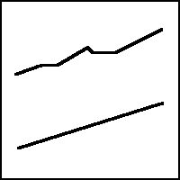
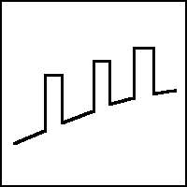
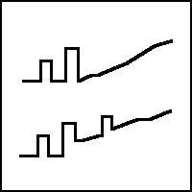
Типы течения рассеянного склероза
РЕМИТТИРУЮЩЕЕ
ПЕРВИЧНО ПРОГРЕССИРУЮЩЕЕ
ВТОРИЧНО ПРОГРЕССИРУЮЩЕЕ
(с обострениями)
ВТОРИЧНО
ПРОГРЕССИРУЮЩЕЕ
(без обострений)
Notes:
Наиболее частой формой РС является ремиттирующая или рецидивирующая (РРС) форма. Со временем большая часть пациентов с РРС приобретают прогрессирующий компонент и переходят во вторично прогрессирующую форму с обострениями или без. Отдельная форма – первично прогрессирующая форма характеризуется постепенным нарастанием неврологического дефицита без обострений (наиболее злокачественная форма РС).

Slide 9
ОБОСТРЕНИЕ
Появление нового неврологического симптома, либо усиление старого, при следующих условиях:
длительность более 24 часов;
без признаков лихорадочного состояния (t<37,5°С) или инфекционного заболевания;
возникло не менее чем через 30 дней после начала предыдущего обострения;
за исключением нарушения функций кишечника, мочевого пузыря или когнитивной функции (в т.ч. общая слабость).
Notes:
! Не путать с псевдообострением в связи с повышением температуры (с-м Утгофа=с-м горячей ванны) – обязательно отсутствие лихорадочного состояния. Например, при иницииации терапии интерферонами может развиваться гриппоподобный синдром на фоне которого может значительно усиливаться имеющаяся у пациента симптоматика. Необходимо понимать, что данное ухудшение не является обострением РС и будет купировано как только наступит адаптация к терапии и регрессирует гриппоподобный с-м (титрация, НПВП).

Slide 10
Прогрессия
Постепенное (прогрессирующее) нарастание симптомов поражения нервной системы (нарастание балла EDSS не менее 1 балла (при EDSS от 0 до 5 и на 0,5 баллов при EDSS от 5,5 до 6,5 баллов) за период не менее 6 месяцев.
Notes:
Важно помнить, что могут быть эффективны при вторичном прогрессировании только высокодозные интерфероны и только в случае наличия обострений.

Slide 11
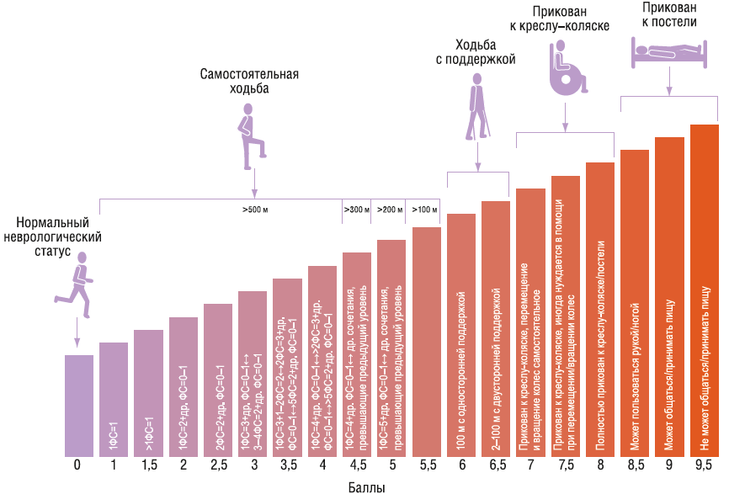
EDSS, шкала курцке
Notes:
При EDSS свыше 6,5 (как только пациент утратил способность к самостоятельному передвижению) ВСЕ ПИТРС 1 линии не показаны.

Slide 12
Лечение
Симптоматическая терапия и реабилитация
Лечение обострений
питрс
Глюкокортикостероиды
Плазмаферез
Высокодозные иммуноглобулины для внутривенного введения
Первая линия
Вторая линия
направлена на коррекцию существующих проявлений рассеянного склероза

Slide 13
Цель терапии рассеянного склероза – отсутствие клинической и радиологической активности заболевания
Отсутствие обострений
NEDA
Отсутствие прогрессирования
Отсутствие активности на МРТ*
* Отсутствие новых или увеличивающихся Т2 очагов и накапливающих контраст очагов по данным.
Gavin Giovannoni, et al., Is it time to target no evident disease activity (NEDA) in multiple sclerosis? Multiple Sclerosis and Related Disorders (2015) 4, 329–333

Slide 14



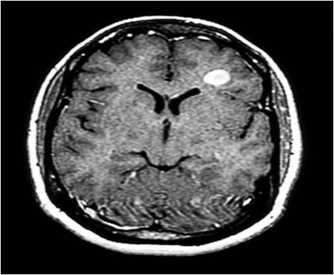
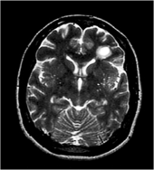
Перспективность комплексных инструментов оценки исходов у пациентов с РС: NEDA-статус
В соответствии с широко используемым определением, NEDA-статус включает в себя
следующие составляющие¹:
Отсутствие обострений
Отсутствие прогрессирования стойких неврологических нарушений
Отсутствие МРТ-активности
Отсутствие увеличения балла по шкале EDSS
Отсутствие новых/увеличения старых Т2-очагов
Отсутствие новых контрастируемых гадолинием очагов
+
+
Достижение NEDA-статуса у пациентов, получающих ПИТРС, представляется идеальной целью терапии¹
Сравнение частоты достижения NEDA-статуса для различных препаратов является проблематичным
по следующим причинам¹⁻³:
Показатели достижения NEDA-статуса являются ретроспективно полученными
Критерии достижения NEDA-статуса и его составляющие могут варьировать от исследования к исследованию
Могут применяться различные методы компенсации недостающих данных
Популяции пациентов могут быть различны
Частота сбора данных и продолжительность исследований могут отличаться
РС – рассеянный склероз; ПИТРС – препараты, изменяющие течение рассеянного склероза; LOCF=метод компенсации недостающих данных путем переноса наперед результатов последнего наблюдения.
Imitola J, Racke MK. Is no evidence of disease activity a realistic goal for patients with multiple sclerosis? JAMA Neurol. 2015;72:145-147;
Stangel M et al. Towards the implementation of 'no evidence of disease activity' in multiple sclerosis treatment: the multiple sclerosis decision model.Ther Adv Neurol Disord. 2015; 8:3-13;
Nixon R et al. No evidence of disease activity: Indirect comparisons of oral therapies for the treatment of relapsing–remitting multiple sclerosis. Adv Ther. 2014;31:1134-1154.

Slide 15
Препараты, изменяющие течение рассеянного склероза (ПИТРС)
Первая линия
Глатирамера ацетат для подкожного введения
Интерферон бета-1b для подкожного введения
Интерферон бета-1а для внутримышечного введения
Интерферон бета-1а для подкожного введения
Пэгинтерферон бета-1а для подкожного введения
Терифлуномид таблетки
Диметилфумарат таблетки

Slide 16
Проблемы переносимости
I. Интерфероны:
  Гриппоподобный синдром;
  Некроз в месте введения;
  Депрессия;
  Патология щитовидной железы
II. Глатирамера ацетат:
  Липоатрофия;
  Системная реакция
III. Терифлуномид:
- Истончение волос;
- Повышение печеночных ферментов
- Тератогенный эффект
Notes:
Наиболее характерными реакциями при применении ПИТРС 1 линии являются следующие:

Slide 17
ВАЖНОСТЬ СОБЛЮДЕНИЯ
РЕЖИМА ЛЕКАРСТВЕННОЙ ТЕРАПИИ

Slide 18
НЕДОСТАТОЧНАЯ ПРИВЕРЖЕННОСТЬ ПОВЫШАЕТ РИСК ОБОСТРЕНИЯ ПРИ РАССЕЯННОМ СКЛЕРОЗЕ¹
n=1606
*p<0,05 по сравнению с ≥85% использованных доз препарата
Относительный риск обострения
Процент использованных доз препарата
Приверженность ниже
  В недавнем исследовании отмечено, что при низкой приверженности
  (использовавших менее 70% назначенных доз) риск обострения за 3 года был
  значимо выше, чем у пациентов, адекватно соблюдавших режим терапии¹
1. Steinberg S., et al. Clin Drug Investig. 2010; 30: 89–100.

Slide 19
ПРИ ВЫСОКОЙ ПРИВЕРЖЕННОСТИ С БОЛЬШЕЙ ВЕРОЯТНОСТЬЮ МОЖНО ОЖИДАТЬ ЛУЧШЕГО КАЧЕСТВА ЖИЗНИ И УДОВЛЕТВОРЕННОСТИ ЛЕЧЕНИЕМ
Качество жизни
Удовлетворенность лечением
n=798
MSQOL-54 – состоящий из 54 пунктов опросник качества жизни при рассеянном склерозе (Multiple Sclerosis Quality of Life ‘54 question’ questionnaire).
Treadaway K., et al. J. Neurol. 2009; 256: 568–576.

Slide 20

НЕБОЛЬШИЕ ИНТЕРВАЛЫ МЕЖДУ ИНЪЕКЦИЯМИ МОГУТ ОТРИЦАТЕЛЬНО ПОВЛИЯТЬ НА ПРИВЕРЖЕННОСТЬ ПАЦИЕНТА К ТЕРАПИИ
IFNβ-1a
1 раз в неделю в/м
IFNβ-1a
3 раза в неделю
п/к
IFNβ-1b
Через день
п/к
ГА
Раз в сутки
п/к
1 2 3 4 5 6 7 8 9 10 11 12 13 14 15 16 17 18 19 20 21 22 23 24 25 26 27 28
ГА
ИФНβ-1b / ИФН-1a п/к
ИФНβ-1a в/м
Доля пациентов (%)
Приверженность
ГА – глатирамера ацетат. ИФН – интерферон.
Steinberg S., et al. Clin Drug Investig. 2010; 30: 89–100. Caon C., et al. Neurology. 2009; 72: 11(suppl 3): P02.141. Devonshire V., Eur J. Neurol. 2011; 18(1): 69–77. Patti F. Patient Prefer Adherence. 2010; 4: 1–9.
Notes:
Широкомасштабные клинические исследования показали, что что больные РС, получавшие инъекции один раз в неделю, имели значительно более высокие шансы сохранять приверженность к терапии, чем получавшие препараты от трех до семи раз в неделю

Slide 21
ФАКТОРЫ, ВЛИЯЮЩИЕ НА ПРИВЕРЖЕННОСТЬ К ТЕРАПИИ
Сложный режим дозирования
Высокая кратность введения
Нежелательные реакции
Недостаточная приверженность
Devonshire V., et al. Eur J. Neurol 2011; 18: 69–77. Costello K. et al. Medscape J. Med 2008; 10: 225. Kennedy P. Int J MS Care 2005/2006(suppl):15–20. Osterberg L. et al. N Engl J. Med 2005; 353: 487–97.
Notes:
Most current therapies and drugs in development have complex dose regimens.
Adverse reactions (i.e. tolerability) including possible injection- and infusion-related side effects.

Slide 22
Клинические рекомендации RADS
(The Committee for the use of Expensive Hospital Medicine )
РРРС средней активности у женщин, использующих контрацепцию
РРРС средней активности у женщин не использующих контрацепцию
Беременность в ближайший год не планируется терифлуномид
Беременность планируется в текущем году диметилфумарат
Интерферон бета-1а
44 мг или пэгинтерферон бета-1а 125 мкг
Женщинам с РРС с умеренной активностью заболевания, которые ранее не получали ПИТРС, и при этом используют контрацепцию, и мужчинам с РРС с умеренной активностью заболевания, ранее не получавшие ПИТРС, (≥95% этой популяции) препаратом первого выбора является ТЕРИФЛУНОМИД¹.
RADS (The Committee for the Use of Expensive Hospital Medicine) Treatment Guidelines for Disease Modifying Treatment of Multiple Sclerosis. January, 2016. Last accessed data 8.12.2017

Slide 23
УЛУЧШАЯ ИНТЕРФЕРОН,
РАСШИРЯЕМ ВОЗМОЖНОСТИ
PHRU/PLE/0218/0005
Снижение среднегодовой частоты обострений
на 36% по сравнению с плацебо¹
Образование нейтрализующих
антител менее чем у 1% пациентов²
Частота введения 1 раз в 2 недели²
1. Peter A. Calabresi, Bernd Kieseier, Douglas L. Arnold, Pegylated interferon beta-1a for relapsing-remitting multiple sclerosis (ADVANCE): a randomised, phase 3, double-blind study, Lancet Neurol 2014; 13: 657⎼65. 2. Инструкция по медицинскому применению препарата Плегриди®, РУ ЛП-003859 от 15.08.2017.

Slide 24
ПЕГИЛИРОВАНИЕ

Slide 25

ТЕРАПИЯ БИОЛОГИЧЕСКИМИ ПРЕПАРАТАМИ НА ОСНОВЕ БЕЛКОВЫХ МОЛЕКУЛ ИСПОЛЬЗУЕТСЯ ДЛЯ ЛЕЧЕНИЯ МНОГИХ ЗАБОЛЕВАНИЙ
Биологическая терапия препаратами на основе белковых молекул ограничена рядом факторов:
  Короткий период полувыведения
  Иммуногенность
  Разрушение под действием ферментных систем
  Физическая/химическая нестабильность молекулы (агрегация, адсорбция, деаминация, фрагментация)
В течение последних 10 лет ведутся активные разработки по устранению этих недостатков
Пегилирование – процесс модификации терапевтического белка, повышающее его клиническую ценность
10 пегилированных молекул находятся
в разработке для применения в различных терапевтических областях
Jain A., et al. Crit Rev Ther Drug Carrier Syst 2008; 25: 403–47. Bailon P., et al. Expert Opin Drug Deliv 2009; 6: 1–16. Kang J.S., et al. Expert Opin Emerg Drugs 2009;14(2): 363–80.

Slide 26
ПЕГИЛИРОВАНИЕ УВЕЛИЧИВАЕТ ВРЕМЯ ЦИРКУЛЯЦИИ ПРЕПАРАТА В КРОВИ, ЗАЩИЩАЕТ ОТ РАЗРУШЕНИЯ
И ПОВЫШАЕТ СТАБИЛЬНОСТЬ МОЛЕКУЛЫ
Эффект пегилирования | Механизм реализации | Клинические преимущества
Увеличение размера молекулы Каждая молекула этиленгликоля соединяется с 6⎼7 молекулами воды ПЭГ состоит из 450 единиц, создающих «экран» из молекул воды Уменьшение скорости клубочковой фильтрации, увеличение периода полувыведения |  | Эффективность: меньшая кратность дозирования обеспечивает сопоставимый с непегилированными препаратами эффект Безопасность/переносимость: меньшая кратность дозирования, меньшее общее число нежелательных явлений
Экранирование молекулы Защита молекул от иммунных механизмов, которые могут разрушить ее (с помощью антител или протеолиза) |  | Эффективность: поскольку препарат в меньшей степени подвержен распаду, требуются меньшие его количества Безопасность/переносимость: ниже вероятность иммуногенности/токсичности
Стабильность Повышается химическая стабильность и растворимость препарата, увеличивая его активность в более низких концентрациях Увеличение срока хранения |  | Эффективность: вследствие увеличения активности требуются меньшие количества препарата Безопасность/переносимость: меньшая кратность дозирования, меньшее общее число нежелательных явлений
ПЭГ
Увеличение гидродинамического объема
Белок
Радиус
Стокса
Метаболическая
иммуногенная
область
ПЭГ
Экранирование
молекулы от распознавания
макрофагами, воздействия антител
и протеолитических ферментов
Белок
Амфифильность
Гибкость
ПЭГ
Белок
Повышение химической стабильности и растворимости
ПЭГ ⎼ полиэтиленгликоль.
1. Kang J.S., et al. Expert Opin Emerg Drugs 2009; 14(2): 363–80.

Slide 27
ПЕГИЛИРОВАНИЕ ИФНα УВЕЛИЧИВАЕТ ПЕРИОД ПОЛУВЫВЕДЕНИЯ
Препарат непегилированного
ИФН α-2a
ПЭГ-ИФН α-2a
Периоды между дозами, во время которых интерферон не определяется в системном кровотоке
14
25
12
20
10
15
8
IFN-α2a (ЕД/мл)
40 кДа PEG-IFN-α2a (µ/Л)
Инъекции раз в неделю ПЭГ-ИФН α-2a позволяют обеспечить практически неизменные концентрации в крови
6
10
4
T_{1/2} ≈ 6 ч¹
Повторное появление вируса
5
2
0
0
Пн
Вт
Ср
Чт
Пт
Сб
0
25
50
75
100
125
150
Дни
Время (часы) за 1 неделю
ИФН – интерферон. ПЭГ-ИФН – пегилированный интерферон. Т_{1/2} – период полувыведения.
1. Harris J. and Chess R. Nat Rev Drug Discov. 2003; 2(3): 214–21.

Slide 28

СРАВНИТЕЛЬНАЯ ЭФФЕКТИВНОСТЬ ПИТРС ПРИ РРС: СИСТЕМАТИЧЕСКИЙ ОБЗОР И СЕТЕВОЙ МЕТА-АНАЛИЗ
28 рандомизированных, плацебо-контролируемых и прямых сравнительных исследований
Кол-во пациентов, включенных
в исследование: 17040
Первичные конечные точки:
Оценка средней частоты обострений и прогрессирования инвалидизации
Fogarty E., Schmitz S., Tubridy N., Walsh C., Barry M. Comparative efficacy of disease-modifying therapies for patients with relapsing remitting multiple sclerosis: Systematic review and network meta-analysis. Mult Scler Relat Disord. 2016; 23–30.

Slide 29

ПЛЕГРИДИ ПРЕВОСХОДИТ ПО ЭФФЕКТИВНОСТИ ИНЪЕКЦИОННЫЕ ПИТРС
«1 ЛИНИИ» ТЕРАПИИ И ТЕРИФЛУНОМИД В ОТНОШЕНИИ УМЕНЬШЕНИЯ СРЕДНЕГОДОВОЙ ЧАСТОТЫ ОБОСТРЕНИЙ И ПРОГРЕССИРОВАНИЯ ИНВАЛИДИЗАЦИИ В ТЕЧЕНИЕ 12 НЕДЕЛЬ
Forrest plot методов терапии по сравнению
с плацебо для СЧО
Forrest plot методов терапии по сравнению
с плацебо для прогрессирование инвалидизации, 12 недель
RR (95% ДИ)
HR (95% CI)
Алемтузумаб
0,31 (0,26–0,36)
Алемтузумаб
0,32 (0,17–0,59)
Натализумаб
0,31 (0,27–0,36)
Натализумаб
0,55 (0,42–0,73)
Финголимод
0,47 (0,41–0,53)
Диметилфумарат
0,62 (0,49–0,78)
Диметилфумарат
0,50 (0,43–0,59)
ПЭГ-ИФН β-1a, 125
0,62 (0,41–0,93)
ПЭГ-ИФН β-1a
0,64 (0,51–0,80)
ИФН β-1a, 44 мкг п/к
0,72 (0,53–0,97)
Глатирамера ацетат, 20 мг
0,65 (0,59–0,71)
Терифлуномид
0,73 (0,59–0,92)
Глатирамера ацетат, 40 мг
0,65 (0,55–0,78)
Финголимод
0,75 (0,62–0,90)
ИФН β-1a, 44 мкг п/к
0,67 (0,60–0,74)
ИФН β-1a, 30 мкг в/м
0,81 (0,62–1,06)
ИФН β-1b, 250 мкг п/к
0,67 (0,60–0,75)
Глатирамера ацетат, 20 мг
0,81 (0,63–1,03)
Терифлуномид
0,67 (0,59–0,75)
ИФН β-1а, 22 мкг п/к
0,81 (0,57–1,13)
ИФН β-1а, 22 мкг п/к
0,72 (0,63–0,82)
ИФН β-1b, 250 мкг п/к
0,83 (0,62–1,12)
ИФН β-1а, 30 мкг п/к
0,85 (0,78–0,93)
0,20 0,70 1,20
0,20 0,70 1,20
В пользу терапии
В пользу плацебо
В пользу терапии
В пользу плацебо
Cреди инъекционных ПИТРС первой линии терапии максимальные показатели снижения СЧО, соответствующие 36%, продемонстрировал ПЭГ-ИФН β-1a
ПЭГ-ИФН β-1a превосходит инъекционные ПИТРС «1 линии» и терифлуномид по уменьшению риска прогрессирования инвалидизации, подтвержденной в течение 3 мес. (снижение риска на 38%)
СЧО – среднегодовая частота обострений. RR – отношение частот (rate ratio – RR). HR (hazard ratio) – отношение рисков. ДМФ – диметилфумарат. ДИ – доверительный интервал.
Adopted from Fogarty E., Schmitz S., Tubridy N., Walsh C., Barry M. Comparative efficacy of disease-modifying therapies for patients with relapsing remitting multiple sclerosis: Systematic review and network meta-analysis. Mult Scler Relat Disord. 2016; 23–30.
Notes:
В рамках сетевого мета-анализа Fogarty проводилась оценка сравнительной эффективности различных ПИТРС при РРС по показателю риск обострения и прогрессирования инвалидизации. В систематический обзор были включены 28 рандомизированных, плацебо-контролируемых и прямых сравнительных исследований с общим числом пациентов 17040.
Результаты: под влиянием изученных препаратов, изменяющих течение рассеянного склероза (ПИТРС), величина снижения среднегодовой частоты обострений варьировала для препаратов первой линии терапии (интерферона-β, глатирамера ацетата, диметилфумарата и терифлуномида) в диапазоне 15 – 50%, при этом среди препаратов первой линии терапии максимальные показатели снижения среднегодовой частоты обострений, соответствующее 50%, продемонстрировал диметилфумарат.
Риск прогрессирования инвалидизации в течение 3 месяцев терапии снижался на 19-28% в группах интерферона-β, глатирамера ацетата, финголимода и терифлуномида, в группах пегилированного интерферона-β, натализумаба и диметилфумарата – на 38-45%, а в группе алемтузумаба – на 68%.
При этом диметилфумарат продемонстрировал максимальное снижение риска прогрессирования инвалидизации в течение 3 мес по сравнению с другими ПИТРС для перорального введения: риск прогрессирования инвалидизации на фоне диметилфумарата снижался на 38%, финголимода – на 25%, терифлуномида – на 27%.

Slide 30
АНАЛИЗ ОПРОСА ИССЛЕДОВАТЕЛЕЙ ПО УПРАВЛЕНИЮ ГРИППОПОДОБНЫМ СИНДРОМОМ
Исследование фазы III ADVANCE post-hoc анализ
Страны, включенные в опрос и количество пациентов
    Исследователям ADVANCE было предложено заполнение двух опросников в отношении ведения пациентов с НЯ (гриппоподобный синдром, постинъекционные НЯ), связанными с терапией ПЭГ-ИФН бета 1-а
    Опросники был разработаны независимым комитетом, состоящим из 4 клинических экспертов
    Были использованы следующие варианты ответов: Да/Нет, предусмотрена возможность выбора нескольких ответов
    в соответствующих вопросах
    Опросники 1 и 2 были заполнены 30 и 29 исследователями соответственно
Figure adapted from Leahy L., et al. Poster (P3.286). AAN 18–25 Apr, 2015 Washington D.C., USA; Newsome S., et al. Poster (DX57). CMSC 27–30 May, 2015 Indianapolis, USA.

Slide 31
ГРИППОПОДОБНЫЙ СИНДРОМ ОБЫЧНО ВОЗНИКАЛ
В ТЕЧЕНИЕ СУТОК ПОСЛЕ ВВЕДЕНИЯ И ДЛИЛСЯ
МЕНЕЕ 24 ЧАСОВ
Исследование фазы III ADVANCE post-hoc анализ
Возникновение гриппоподобного синдрома отмечалось спустя ≤24ч с момента введения препарата?
Длительность гриппоподобного
синдрома была ≤24ч?
Среднее
значение = 3.72*
Среднее
значение = 3.17*
Доля исследователей, ответивших
на вопрос (%)
1 =
Полностью не согласен
2 =
Не согласен
3 =
Согласен
4 =
Полностью согласен
1 =
Полностью не согласен
2 =
Не согласен
3 =
Согласен
4 =
Полностью согласен
*Среднее значение ≥2.7 по 4-балльной шкале Likert было определено независимым экспертным комитетом как предпочтительное.
Figure adapted from Huang D., et al. Poster (DX35). CMSC 27–30 May, 2015 Indianapolis, USA.

Slide 32
ВЛИЯНИЕ ГРИППОПОДОБНОГО СИНДРОМА
НА АКТИВНОСТЬ ПАЦИЕНТА
Исследование фазы III ADVANCE post-hoc анализ
Влияние гриппоподобного синдрома
на повседневную активность пациента в первые
3 мес терапии было мягким/умеренным?
Гриппоподобный синдром оказывал минимальное влияние на повседневную жизнь пациента после 3 месяцев от начала терапии?
Среднее
значение = 3.34*
Среднее
значение = 3.00*
Доля исследователей, ответивших на вопрос, (%)
1 = Полностью не согласен
2 =
Не согласен
3 =
Согласен
4 =
Полностью согласен
1 = Полностью не согласен
2 =
Не согласен
3 =
Согласен
4 =
Полностью согласен
Гриппоподобный синдром оказывал незначительное/умеренное влияние на активность
пациента в начале терапии и минимальное влияние при продолжении терапии
*Среднее значение ≥2.7 по 4-балльной шкале Likert было определено независимым экспертным комитетом как предпочтительное.
Figure adapted from Huang D., et al. Poster (DX35). CMSC 27–30 May, 2015. Indianapolis, USA.

Slide 33
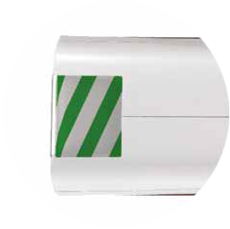

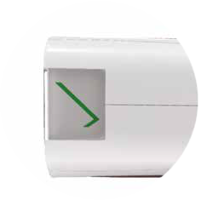
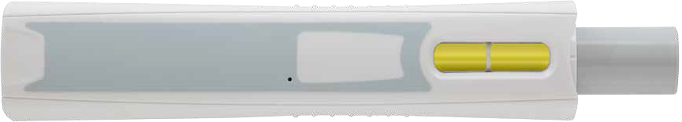
УСТРОЙСТВО ДЛЯ ВВЕДЕНИЯ ПЛЕГРИДИ
Устройство для выполнения инъекции
Шприц-ручка представляет собой инъектор, создающий достаточное для введения усилие, в состав которого входит скрытая в корпусе игла, снабженный также прозрачным окном для препарата, позволяющим увидеть заранее наполненный шприц
В его состав входит ограничитель для иглы, активируемый автоматически при ручном нажатии в нижнюю часть шприц-ручки
Кроме того, используется визуальный указатель в конце и в начале каждого этапа введения препарата
ВИДНЫ ЗЕЛЕНЫЕ ПОЛОСКИ
Перед инъекцией виден препарат
КОЛПАЧОК
Перед применением
КОРПУС
ОКНО ДЛЯ ПРЕПАРАТА
После применения
После инъекции виден желтый поршень
ОГРАНИЧИТЕЛЬ ДЛЯ ИГЛЫ
ВИДНА ЗЕЛЕНАЯ ОТМЕТКА
Подкожные инъекции 1 раз в 2 недели
Титрация дозы:
Первая инъекция – 63 мг
Через 2 недели – 94 мг
Через 2 недели – полная доза 125 мг
Инструкция по медицинскому применению препарата Плегриди (РУ ЛП-003859) от 15.08.2017.

Slide 34
Препараты, изменяющие течение рассеянного склероза, вторая линия терапии
Митоксантрон*
Натализумаб
Финголимод
Алемтузумаб
Окрелизумаб
*Не зарегистрирован в РФ для лечения рассеянного склероза
Клинические рекомендации Всероссийского общества неврологов по Рассеянному склерозу. Проект. 2018 год. Электронный ресурс: https://www.ructrims.org/files/Клинические_рекомендации_РС_Проект_2018.pdf. Дата доступа 20 сентября 2018 года
Notes:
Рассеянный склероз (РС) является хроническим аутоиммунно-опосредованным заболеванием с поражением центральной нервной системы (ЦНС). С конца прошлого века начали внедряться препараты, изменяющие течение РС (ПИТРС). Также выделяется группа пациентов с изначальным агрессивным течением, что требует достаточно оперативно решать вопрос в отношении высокоактивной терапии. С целью разработки более эффективного препарата для лечения РС проводятся исследования новых лекарственных средств с последующей их регистрацией и внедрением в клиническую практику. Так, на территории Российской Федерации к настоящему времени зарегистрировано три препарата из группы моноклональных антител для лечения ремитирующего РС (РРС). В данном докладе, я бы хотел сделать акцент, именно на аспектах безопасности терапии столь эффективными и высокотехнологичными препаратами.

Slide 35
Препараты, изменяющие течение рассеянного склероза, вторая линия терапии
Окрелизумаб
Митоксантрон*
Натализумаб
Финголимод
Алемтузумаб
Окрелизумаб
*Не зарегистрирован в РФ для лечения рассеянного склероза
1.Клинические рекомендации Всероссийского общества неврологов по Рассеянному склерозу. Проект. 2018 год. Электронный ресурс: https://www.ructrims.org/files/Клинические_рекомендации_РС_Проект_2018.pdf. Дата доступа 20 сентября 2018 года;
2.Инструкция по медицинскому применению препарата Окревус® ЛП 004503 от 20.10.2017
Notes:
Окрелизумаб - рекомбинантное гуманизированное моноклональное антитело, селективно воздействующее на В-клетки, экспрессирующие СD20.
СD20 представляет собой поверхностный антиген, расположенный на пре-В-клетках, зрелых В-клетках и В-клетках памяти. СD20 не экспрессируется на стволовых лимфоидных клетках и плазматических клетках.
Точный механизм, посредством которого достигается терапевтический клинический эффект окрелизумаба при рассеянном склерозе (РС), полностью не установлен. Предполагается, что данный механизм включает процесс иммуномодуляции путем уменьшения количества и подавления функции В-клеток, экспрессирующих СD20. После связывания на поверхности В-клеток, экспрессирующих СD20, окрелизумаб селективно уменьшает их количество посредством антителозависимого клеточного фагоцитоза, антителозависимой клеточной цитотоксичности, комплементзависимой цитотоксичности и апоптоза. Способность к восстановлению В-клеток и существующий гуморальный иммунитет сохраняются. Кроме того, окрелизумаб не влияет на врожденный иммунитет и общее количество Т-клеток.

Slide 36
Показания к применению окрелизумаба
Препарат окрелизумаб показан для лечения взрослых пациентов с рецидивирующими формами рассеянного склероза или с первично-прогрессирующим рассеянным склерозом.
Инструкция по медицинскому применению препарата Окревус® ЛП 004503 от 20.10.2017

Slide 37
Препараты, изменяющие течение рассеянного склероза, вторая линия терапии
Алемтузумаб
Митоксантрон*
Натализумаб
Финголимод
Алемтузумаб
Окрелизумаб
*Не зарегистрирован в РФ для лечения рассеянного склероза
1.Клинические рекомендации Всероссийского общества неврологов по Рассеянному склерозу. Проект. 2018 год. Электронный ресурс: https://www.ructrims.org/files/Клинические_рекомендации_РС_Проект_2018.pdf. Дата доступа 20 сентября 2018 года;
2. Инструкция по медицинскому применению препарата Лемтрада® ЛП-003714 от 26.02.2018
Notes:
Алемтузумаб - это гуманизированное IgGl каппа моноклональное антитело к гликопротеинам CD52 . Алемтузумаб связывается с гликопротеинами СD52, которые присутствует в больших количествах на поверхности В- и Т-лимфоцитов, и в более низких количествах - на поверхности естественных клеток-киллеров, моноцитов и макрофагов. На поверхности нейтрофилов, плазматических клеток и стволовых клеток костного мозга гликопротеины СD52 не определяются или определяются в небольших количествах. Действие алемтузумаба реализуется путем антитело-зависимого цитолиза и комплемент-опосредованного лизиса, которые развиваются после связывания алемтузумаба с В- и Т-лимфоцитами.
Точный механизм действия алемтузумаба при рассеянном склерозе до конца не изучен, но, предположительно, может быть связан с иммуномодулирующим эффектом после истощения популяции лимфоцитов и их последующей репопуляции

Slide 38
Показания к применению алемтузумаба
Препарат алемтузумаб показан для лечения взрослых пациентов с активным рецидивирующе-ремиттирующим рассеянным склерозом, т.е. перенесших два или более обострения в течение последних двух лет.
Инструкция по медицинскому применению препарата Лемтрада® ЛП-003714 от 26.02.2018

Slide 39
Особое внимание нужно уделить следующим состояниям на фоне терапии алемтузумабом
Терапия алемтузумабом должна назначаться и проводиться под контролем невролога, имеющего опыт лечения пациентов с рассеянным склерозом, при доступности специалистов и оборудования для своевременной диагностики и лечения наиболее часто возникающих нежелательных реакций, особенно аутоиммунных заболеваний и инфекций.
Терапия должна проводиться в условиях доступа к средствам для купирования реакций гиперчувствительности и/или анафилактических реакций.
Пациенты должны быть проинформированы о рисках, связанных с терапией алемтузумабом, а также о необходимости находиться под наблюдением в период лечения и в течение 48 месяцев после последней инфузии.
Инструкция по медицинскому применению препарата Лемтрада® ЛП-003714 от 26.02.2018

Slide 40
Рекомендуемые лабораторные исследования для наблюдения за пациентами, получающих алемтузумаб
Лабораторные тесты следует выполнять с определенной периодичностью во время всего курса лечения, а также в течение 48 месяцев после последней инфузии препарата алемтузумаб, что позволит своевременно диагностировать аутоиммунные заболевания:
Полный клинический анализ крови с подсчётом форменных элементов (до начала лечения и затем ежемесячно);
Определение концентрации креатинина в сыворотке крови (до начала лечения и затем ежемесячно);
Общий анализ мочи и микроскопия осадка (до начала лечения и затем ежемесячно);
Исследование функции щитовидной железы, например, определение уровня тиреотропного гормона (ТТГ) (до начала лечения и затем каждые 3 месяца).
Инструкция по медицинскому применению препарата Лемтрада® ЛП-003714 от 26.02.2018

Slide 41
Препараты, изменяющие течение рассеянного склероза, вторая линия терапии
Натализумаб
Митоксантрон*
Натализумаб
Финголимод
Алемтузумаб
Окрелизумаб
*Не зарегистрирован в РФ для лечения рассеянного склероза
1.Клинические рекомендации Всероссийского общества неврологов по Рассеянному склерозу. Проект. 2018 год. Электронный ресурс: https://www.ructrims.org/files/Клинические_рекомендации_РС_Проект_2018.pdf. Дата доступа 20 сентября 2018 года;
2.Инструкция по медицинскому применению препарата Окревус® ЛП 004503 от 20.10.2017
Notes:
Натализумаб в РФ был зарегистрирован в 2010 г. для применения у пациентов с ремитирующим рассеянным склерозом (РРС), поэтому для нас, докторов, это самый знакомы и изученный препарат. Натализумаб является гуманизированным моноклональным антителом к молекуле α4-интегрина. Препарат резко снижает активность адгезии клеток, блокируя соответствующую молекулу адгезии на иммуноците и снижая способность клеток проникать через гематоэнцефалический барьер (ГЭБ), что приводит к подавлению трансмиграции иммунных клеток через ГЭБ в ткань мозга, снижению активности воспаления в мозге, модуляции активности иммунных клеток. Действие Натализумаба, среди всех моноклональных антител, зарегестрированных в РФ для лечения РРС, является ОБРАТИМЫМ.

Slide 42
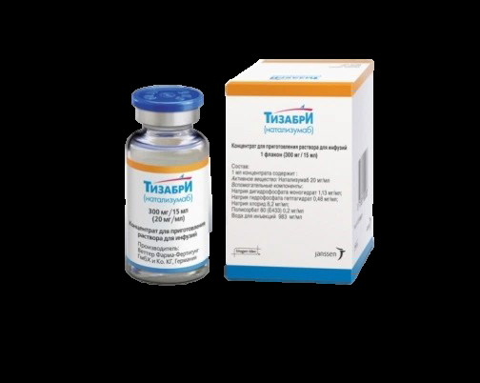

Slide 43
Рекомендации по мониторингу безопасности терапии натализумабом
Предупредить о возможных нежелательных реакциях (включая ПМЛ)
Использовать стратификацию риска ПМЛ
В пределах 4-х недель:
Клинический анализ крови, биохимический анализ крови
Общий анализ мочи
Антитела к ВИЧ, RW, гепатиты В, С
Рентгенография грудной клетки
Исследование Т-клеточного иммунитета для исключения иммунодефицита (CD4+;CD8+клетки)
МРТ
Отрицательный тест на беременность у женщин с сохраненным репродуктивным потенциалом
АТ к JCV
Предупредить пациента:
Сообщать о симптомах инфекции
Сообщать об любом ухудшении симптомов основного заболевания
Лицам, осуществляющим уход за пациентом, сообщать врачу о любых изменениях в поведении/когнитивных функциях пациента
Соблюдать контрацепцию/избегать беременности
Смена терапии
Переключение на другие иммуномодуляторы с учетом особенностей «новой» терапии
При переключении на иммуносупрессоры учитывать длительность периода «отмывки»
Провести МРТ перед началом терапии другим препаратом
До начала терапии
Начало терапии
Во время терапии
Прекращение терапии
Осмотр невролога перед каждой инфузией
Реакции гиперчувствительности – прекращение терапии
Инфузионные реакции - провести исследование на наличие АТ к натализумабу* (3,6,12 мес). При подтверждении АТ к натализумабу – прекращение терапии
АТ к JCV каждые 6 мес у серонегативных пациентов
АТ к JCV у серопозитивных пациентов повторно через 24 мес терапии, при продолжении терапии каждые 6 мес
Клинический и биохимический анализы крови каждые 3 месяца
МРТ ежегодно в течение 2-х лет, у серопозитивных пациентов с индексом АТ к JCV >1,5 при продолжении терапии более 2-х лет – каждые 3-6 мес (по сокращенному протоколу)
Пациентам, получившим 24 инфузии и имеющим индекс АТ к JCV >1,5 повторно рассмотреть соотношении риск/польза
Подозрение на ПМЛ – отмена натализумаба, провести МРТ и исследование ЦСЖ (ПЦР на ДКН JCV)
При возникновении тяжелых нежелательных реакций – смена терапии
При субоптимальном ответе или резистентности к терапии – смена терапии на другой препарат «второй линии»
АТ – антитела
JCV – вирус Джона-Каннингема
ПМЛ – прогрессирующая мультифокальная лейкоэнцефалопатия
ВИЧ – вирус иммунодефицита человека
МРТ – магнитно-резонансная томография
RW – реакция Вассермана
ЦСЖ - цереброспинальная жидкость
ПЦР - Полимеразная цепная реакция
*В настоящее время исследование недоступно в РФ
Ссылка на электронный ресурс https://www.ructrims.org/files/%D0%9A%D0%BB%D0%B8%D0%BD%D0%B8%D1%87%D0%B5%D1%81%D0%BA%D0%B8%D0%B5_%D1%80%D0%B5%D0%BA%D0%BE%D0%BC%D0%B5%D0%BD%D0%B4%D0%B0%D1%86%D0%B8%D0%B8_%D0%A0%D0%A1_%D0%9F%D1%80%D0%BE%D0%B5%D0%BA%D1%82_2018.pdf, дата входа 27.06.2018
PHRU/TIZ/0618/0006
Notes:
Инструкция действует с 27 марта 2017г.

Slide 44
Показания к применению натализумаба
Натализумаб показан в качестве препарата, изменяющего течение рассеянного склероза, для монотерапии высокоактивных форм ремиттирующего рассеянного склероза у следующих групп взрослых пациентов:
Пациентов с активным течением заболевания, несмотря на проведение полного и адекватного курса лечения как минимум 1 препаратом, изменяющим течение рассеянного склероза (исключения указаны в разделе «Особые указания»)
Пациентов с быстро прогрессирующим тяжелым ремиттирующим рассеянным склерозом (т. е. перенесших 2 или большее число инвалидизирующих обострений в течение года и имеющих 1 и более очаг на МРТ головного мозга, накапливающий контрастные средства для МРТ, содержащие гадолиний, либо значительное увеличение объема поражения в режиме Т2 по сравнению с результатами предыдущей МРТ)
Инструкция по медицинскому применению лекарственного препарата Тизабри ЛСР-008582/10 от 18.07.2017 года
PHRU/TIZ/0618/0006
Notes:
Инструкция действует с 27 марта 2017г.

Slide 45
Необходимые мероприятия перед назначением натализумаба:
Ознакомить пациента с инструкцией по медицинскому применению и ответить на вопросы
Подписать информированное согласие (подписать информированное согласие через 2 года терапии)
Исключить тяжелые инфекционные заболевания в анамнезе и текущие инфекции
Исключить предшествующее применение иммуносупрессоров
Исключить лейко- и лимфопению (уровень лимфоцитов <1500 клеток в мкл, уровень нейтрофилов <1500 клеток в мкл)
Исключить ВИЧ, сифилис, гепатит В и С
Провести лабораторное исследование функции печени
Исключить беременность и лактацию
Выполнить МРТ с контрастированием не ранее, чем за 3 месяца до начала терапии натализумабом
Анализ на антитела к JC-вирусу до начала лечения натализумабом или у пациентов, уже получающих натализумаб, с неизвестным статусом АТ к JСV
Провести кожный туберкулиновый тест или рентгенографию легких
Давыдовская М.В., Хачанова Н.В., Евдошенко Е.П. и др. Рекомендации по алгоритму выбора препарата и плану управления рисками терапии Натализумабом у пациентов с ремиттирующим рассеянным склерозом // Журнал неврологии и психиатрии. 2016. № 10(2). С. 77–95
PHRU/TIZ/0618/0006
Notes:
Инструкция действует с 27 марта 2017г.

Slide 46
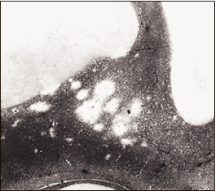
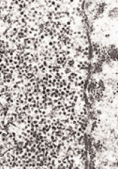
Прогрессирующая мультифокальная лейкоэнцефалопатия
Редкая, прогрессирующая инфекция головного мозга с потенциальным летальным исходом
В первую очередь поражает лиц с ослабленным иммунитетом
  Пациенты со СПИД до ВААРТ: 1% – 8%
  Пациенты после трансплантации органов: редко (<1%)
  Пациенты с гематологическими злокачественными новообразованиями
  Пациенты, получающие противоопухолевую или иммуносупрессивную терапию
Изображения предоставлены prof. R Gold, Bohum University
СПИД = синдром приобретенного иммунодефицита; ВААРТ = высокоактивная антиретровирусная терапия
Aström KE, Mancall EL, Richardson EP Jr: Progressive multifocal leukoencephalopathy . Brain 81:93-111, 1958
Cultivation of papova-like virus from human brain with progressive multifocal leucoencephalopathy;
Weber T. Progressive multifocal leukoencephalopathy Neurol Clin. 2008;26:833-854;
Stockhammer G, Poewe W, Wissel J. et al Progressive multifocal leukoencephalopathy presenting with an isolated focal movement disorder. Mov Disord 2000151006–1009;
Padgett BL, Walker DL. In Polyomaviruses and Human Neurological Disease.New York, NY: Alan R. Liss; 1983:107-117;
Sabath BF, Major GO. Traffic of JC virus from sites of initial infection to the brain: the path to progressive multifocal leukoencephalopathy.J Infect Dis. 2002;186(suppl 2):S180-S186;
Clifford DB et al. Natalizumab-associated progressive multifocal leukoencephalopathy in patients with multiple sclerosis: lessons from 28 cases. Lancet Neurol. 2010;9:438-446.

Slide 47
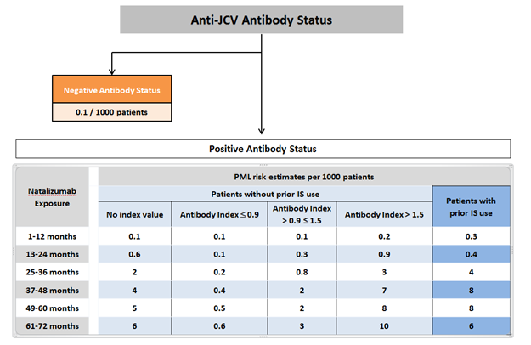
Обновленная стратификация риска развития ПМЛ
Статус AT-JCV
Дальнейшая стратификация риска ПМЛ по индексу AT JCV возможна у пациентов без ИС в анамнезе
Отрицательный
0.1/1000
95% ДИ 0.01-0.35
Положительный
Длительность терапии | Нет в ИС в анамнезе |  |  |  | ИС в анамнезе
 | Индекс неизвестен | Индекс ≤0,9 | Индекс 0,9-1,5 | Индекс ≥1,5
1-12 мес | 0,1 | 0,1 | 0,1 | 0,2 | 0,3
13-24 мес | 0,6 | 0,1 | 0,3 | 0,9 | 0,4
25-36 мес | 2 | 0,2 | 0,8 | 3 | 4
37-48 мес | 4 | 0,4 | 2 | 7 | 8
49-60 мес | 5 | 0,5 | 2 | 8 | 8
61-72 мес | 6 | 0,6 | 3 | 10 | 6
Электронный ресурс EMA confirms recommendations to minimize risk of brain infection PML with Tysabri, EMA/266665/2016 http://www.ema.europa.eu Дата входа 20.09.2018

Slide 48
NEDA на фоне длительной терапии натализумабом: данные реальной клинической практики
Horakova D., 2017
Horakova D., Uher T., Krasensky J. et al. No Evidence of Disease Activity Status Among Patients with Relapsing-Remitting Multiple Sclerosis on Long-term Natalizumab Treatment: Data from a Real-world Cohort in the Czech Republic. Presented at 7th Joint ECTRIMS, October 25-28, 2017, Paris, France., P797

Slide 49
Доля пациентов с NEDA-3 была выше среди пациентов, продолжавших терапию Тизабри более 3х лет
Доля пациентов с клинической NEDA (95%, Cl)
Доля пациентов с NEDA-3 (95%, Cl)
Годы:
1
2
3
4
5
Годы:
1
2
3
4
5
Клиническая NEDA (без обострений и прогрессирования,
подтвержденного в течение 24 месяцев) в общей популяции и в группе пациентов, получавших терапию натализумабом ≥3 лет
NEDA-3 (без обострений и прогрессирования,
подтвержденного в течение 24 месяцев, или появления новых/увеличения имеющихся очагов на МРТ) в общей популяции и в группе пациентов, получавших терапию натализумабом ≥3 лет
NEDA (No Evidence of Disease Activity) – отсутствие признаков активности заболевания; EDSS = Расширенная шкала оценки степени инвалидизации; SD- доверительный интервал
Horakova D., Uher T., Krasensky J. et al. No Evidence of Disease Activity Status Among Patients with Relapsing-Remitting Multiple Sclerosis on Long-term Natalizumab Treatment: Data from a Real-world Cohort in the Czech Republic Presented at 7th Joint ECTRIMS, October 25-28, 2017, Paris, France., P797

Slide 50
Длительная терапия Тизабри позволяет большему количеству пациентов достигать NEDA
Доля пациентов с NEDA-3 (95%, Cl)
Годы: 1 2 3 4 5
Годы терапии натализумабом
NEDA-3 (без обострений и прогрессирования, подтвержденного в течение 24 месяцев, или появления новых/увеличения
имеющихся очагов на МРТ) в общей популяции и в группе пациентов, получавших терапию натализумабом ≥3 лет
NEDA (No Evidence of Disease Activity) – отсутствие признаков активности заболевания; EDSS = Расширенная шкала оценки степени инвалидизации; SD- доверительный интервал
Horakova D., Uher T., Krasensky J. et al. No Evidence of Disease Activity Status Among Patients with Relapsing-Remitting Multiple Sclerosis on Long-term Natalizumab Treatment: Data from a Real-world Cohort in the Czech Republic Presented at 7th Joint ECTRIMS, October 25-28, 2017, Paris, France., P797
Notes:
Показатель NEDA–3 в группе пациентов с РРРС был высоким (>70%) в течение каждого года терапии натализумабом после двух лет терапии в условиях реальной клинической практики. Доля пациентов в данном исследовании, достигших NEDA-3 соответствует исследованию AFFIRM. Показатель NEDA-3 имеет тенденцию к росту с увеличением длительности терапии.
Не смотря на то, что части пациентов была прекращена терапия натализумабом из-за соображений безопасности, при сравнении общей популяции пациентов и пациентов, получавших терапию 3 и более лет, показывают, что выборочное прекращение не может полностью объяснить ежегодный прирост по показателю NEDA

Slide 51
Выводы:
Показатель NEDA–3 в группе пациентов с РРС был высоким (>70%) в течение каждого года терапии натализумабом после двух лет терапии в условиях реальной клинической практики.
Показатель NEDA-3 имеет тенденцию к росту с увеличением длительности терапии.
После первого года терапии натализумабом, у более чем трети (35.9%–56.3%) пациентов обнаруживалось уменьшение объёма головного мозга (BVL) <0.4% (ниже, чем у больных не получавших терапию) и эти пациенты не достигли NEDA-4. Когда в качестве границы был взят уровень атрофии BVL<0,7%, что лучше отражает условия реальной клинической практики, более чем половина (53.3%–75.0%) пациентов достигли NEDA-4.
РРС- ремиттирующий рассеянный склероз; NEDA (No Evidence of Disease Activity) – отсутствие признаков активности заболевания; EDSS = Расширенная шкала оценки степени инвалидизации; SD- доверительный интервал; BVL- brain volume loss- снижение объема головного мозга, показатель, характеризующий степень атрофии головного мозга
Horakova et al. No Evidence of Disease Activity Status Among Patients with Relapsing-Remitting Multiple Sclerosis on Long-term Natalizumab Treatment: Data from a Real-world Cohort in the Czech Republic Presented at 7th Joint ECTRIMS, October 25-28, 2017, Paris, France., P797

Slide 52
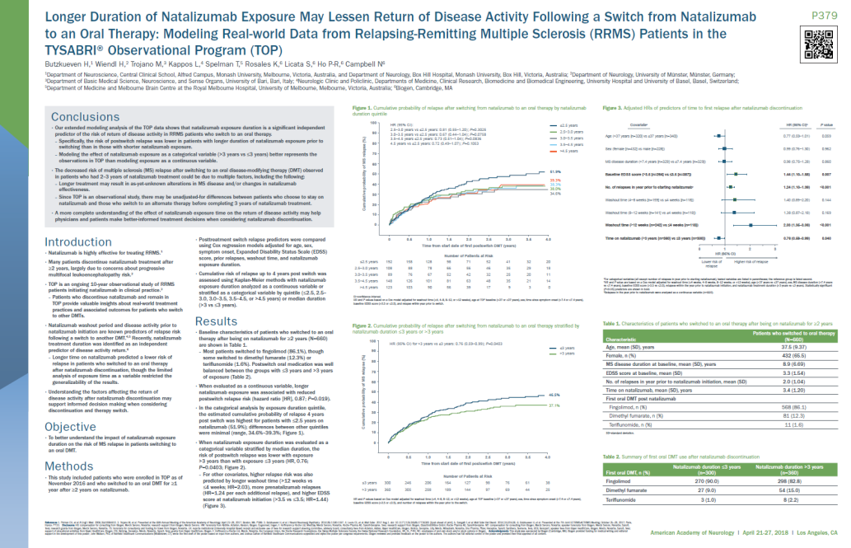
Анализ связи между длительностью
терапии Тизабри и восстановлением активности рассеянного склероза после его отмены
Butzkueven, 2018
Butzkueven H. et al., Longer Duration of Natalizumab Exposure May Lessen Return of Disease Activity Following a Switch from Natalizumab to an Oral Therapy: Modeling Real-world Data from Relapsing-Remitting Multiple Sclerosis (RRMS) Patients in the TYSABRI® Observational Program (TOP), American Academy of Neurology I April 21-27, 2018 I Los Angeles, CA, P379
Notes:
Следующая работа Бутске́вен посвящена ответу на вопрос: есть ли смысл в длительной терапии Тизабри? Будет ли разница в дальнейшем течении РС у пациентов, получивших короткий курс Тизабри или более длительный курс?
Тизабри высокоэффективен при РРРС. При этом многие пациенты завершают терапию через 2 года в связи с повышением риска ПМЛ при увеличении длительности терапии свыше 2х лет. Длительность периода вымывания перед назначением следующего ПИТРС и уровень активности РС до начала терапии натализумабом - известные предикторы риска обострений при переводе с натализумаба на другой препарат. Не так давно было описано, что длительность предшествующей терапии Тизабри является независимым параметром, влияющим на восстановление активности заболевания.

Slide 53
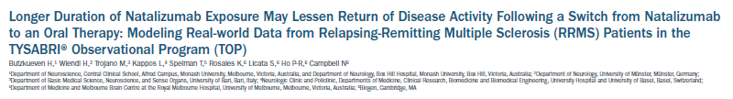
Цель исследования:
Оценить влияние длительности терапии натализумабом на риск развития обострения после переключения на пероральные ПИТРС
Исследование включало пациентов ТОР с ноября 2016, получавших натализумаб ≥2 лет, затем переведенных на пероральные ПИТРС и получавших их более 1 года
Характеристики | Пациенты, которые были переведены на пероральные препараты, N=660
Возраст, годы | 37.5
Доля женщин, % | 432 (65.5)
Длительность РС, среднее, годы | 8.9
EDSS, медиана | 3.3
Количество обострений за последние 12 месяцев, среднее | 2.0
Длительность терапии натализумабом, среднее | 3.4
Первый ПИТРС после натализумаба
Финголимод, n (%) | 568 (86.1)
Диметилфумарат, n (%) | 81 (12.3)
Терифлуномид, n (%) | 11 (1.6)
TOP = Tysabri Observational Program – Наблюдательное исследование Тизабри; ПИТРС = препараты, изменяющие течение рассеянного склероза, EDSS (Expanded Disability Status Scale) = расширенная шкала оценки степени инвалидизации
Butzkueven H. et al., Longer Duration of Natalizumab Exposure May Lessen Return of Disease Activity Following a Switch from Natalizumab to an Oral Therapy: Modeling Real-world Data from Relapsing-Remitting Multiple Sclerosis (RRMS) Patients in the TYSABRI® Observational Program (TOP), American Academy of Neurology I April 21-27, 2018 I Los Angeles, CA, P379
Notes:
Понимание факторов, влияющих на восстановление активности рассеянного склероза после отмены Тизабри может способствовать обоснованному принятию решений о прекращении терапии и назначении альтернативного ПИТРС.
В таблице на слайде представлены исходные клинико-демографические характеристики пациентов, переведенных на пероральные ПИТРС после получения натализумаба в течение 2х и более лет.
Большинство пациентов переведены на финголимод, тогда как небольшая часть больных переведена на препараты первой линии: ДМФ и терифлуномид.

Slide 54
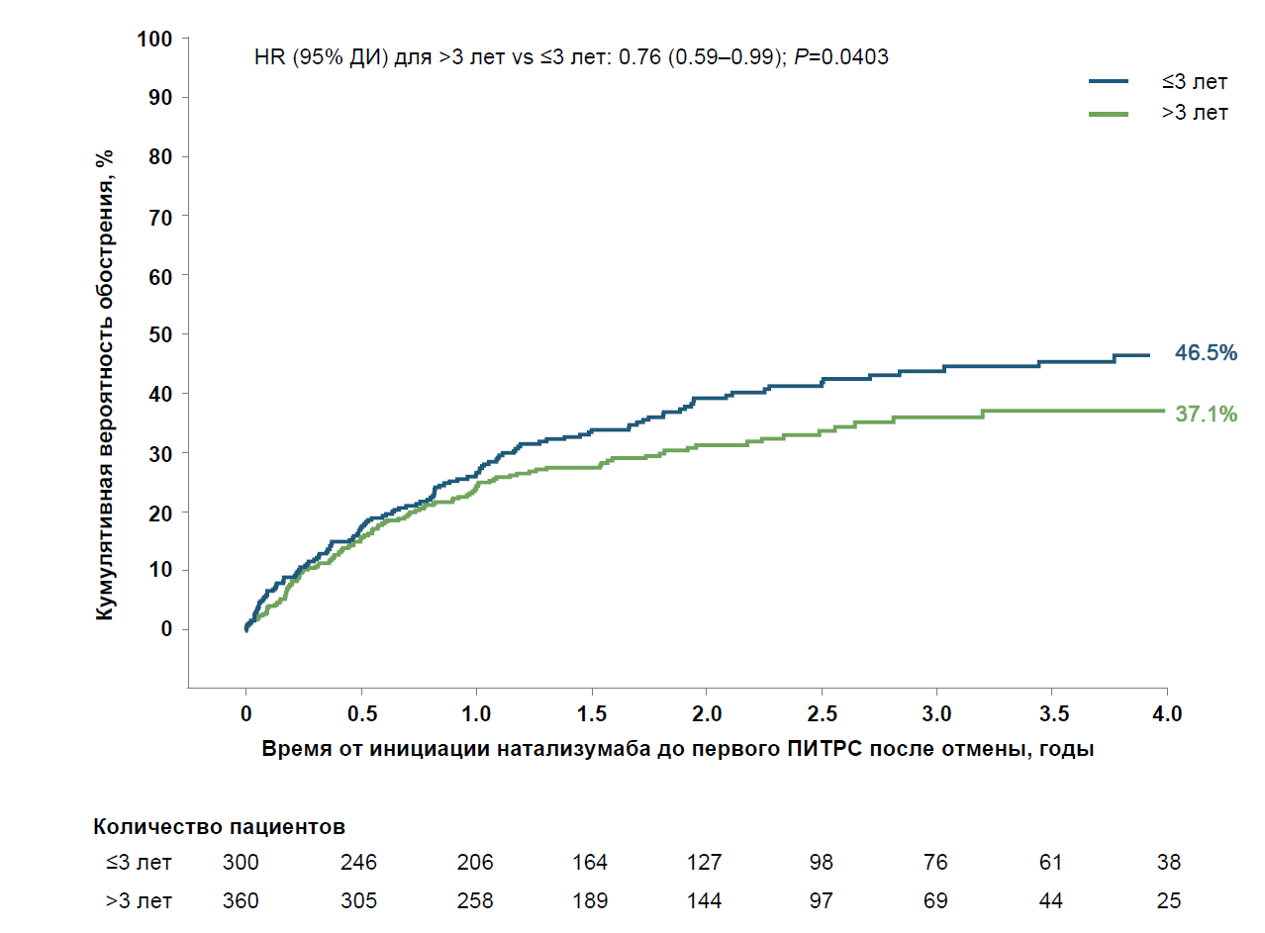
Риск обострения после отмены Тизабри был ниже у пациентов, получавших терапию более 3х лет
ДИ = доверительный интервал; ПИТРС = препараты, изменяющие течение рассеянного склероза
Butzkueven H. et al., Longer Duration of Natalizumab Exposure May Lessen Return of Disease Activity Following a Switch from Natalizumab to an Oral Therapy: Modeling Real-world Data from Relapsing-Remitting Multiple Sclerosis (RRMS) Patients in the TYSABRI® Observational Program (TOP), American Academy of Neurology I April 21-27, 2018 I Los Angeles, CA, P379
Notes:
Когда длительность предшествующей терапии Тизабри была оценена по медианному значению, было показано, что риск обострения после него был ниже у пациентов, которые получали терапию более 3х лет, по сравнению с больными, получавшими Тизабри менее длительно.

Slide 55
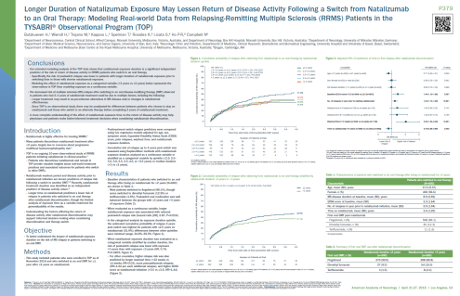
Выводы:
Проведенный анализ показал, что длительность терапии Тизабри является независимым предиктором восстановления активности РС у пациентов, переведенных на пероральные ПИТРС.
Риск обострения после перевода на пероральные ПИТРС был ниже в группе пациентов, получающих Тизабри дольше.
Butzkueven H,et al., Clinical Outcomes Were Better for Patients Who Remained on Natalizumab Compared with Those Who Switched to Oral or Injectable Therapies After 2 Years in the TYSABRI® Observational Program, P733, presented at ECTRIMS 2017, Paris
Notes:
Проведенный анализ показал, что длительность терапии Тизабри является независимым предиктором восстановления активности рассеянного склероза у пациентов, переведенных на пероральные ПИТРС.
Риск обострения после перевода на пероральные ПИТРС был ниже в группе пациентов, получающих Тизабри дольше. Нужно учитывать, что в данной работе, в группе пероральных препаратов были диметилфумарат и финголимод.

Slide 56
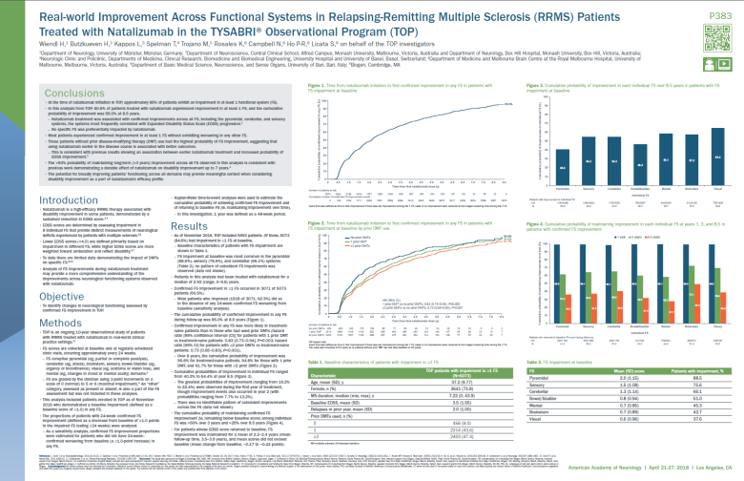
Оценка изменений в неврологическом статусе, определяемая как подтвержденное регрессирование инвалидизации,
Wiendl, 2018
Wiendl H., et al. Real-world Improvement Across Functional Systems in Relapsing-Remitting Multiple Sclerosis (RRMS) Patients Treated with Natalizumab in the TYSABRI® Observational Program (TOP). American Academy of Neurology.April 21-27, 2018. Los Angeles, CA. З83.
Notes:
Итак, переходим к оценке эффективности препарата. С точки зрения среднегодовой частоты обострений, еще в клинических исследованиях Тизабри был показан его высокий потенциал по уменьшению СЧО. Но, для пациентов с активным и агрессивным рассеянным склерозом очень важна возможность вернуть утраченные функции, так как инвалидизация у таких пациентов прогрессирует быстрее. И регресс симптоматики выходит на передний край при принятии решения о назначенной терапии.
Улучшения в функциональных системах важно учитывать, так как даже сами пациенты уделяют этому внимание и более всего их беспокоят двигательные функции.

Slide 57
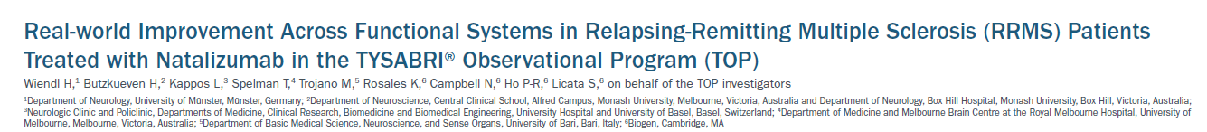
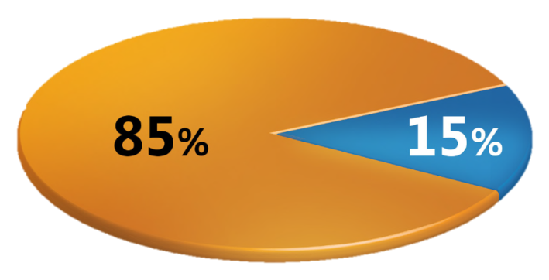
Цель исследования:
оценить изменения в неврологическом статусе, определяемые как подтвержденное регрессирование инвалидизации, на фоне терапии Тизабри
На ноябрь 2016 года в исследование TOP были включены 5993 пациента.
Исходно, 84,6% пациентов (5073 человека) имели нарушения в 1 и более функциональных системах
Имели нарушения в функциональных системах
Не имели нарушений в функциональных системах
TOP = Tysabri Observational Program – Наблюдательное исследование Тизабри
Wiendl H., et al. Real-world Improvement Across Functional Systems in Relapsing-Remitting Multiple Sclerosis (RRMS) Patients Treated with Natalizumab in the TYSABRI® Observational Program (TOP). American Academy of Neurology.April 21-27, 2018. Los Angeles, CA. З83.
Notes:
Итак, рассмотрим, как же были получены данные в этом исследовании. Данная работа выполнена на базе 10-ти летнего обсервационного исследования ТОР, о котором мы говорили ранее. Этот анализ включал в себя 5993 пациента, 85% которых имели нарушения в одной или большем количестве функциональных систем.

Slide 58
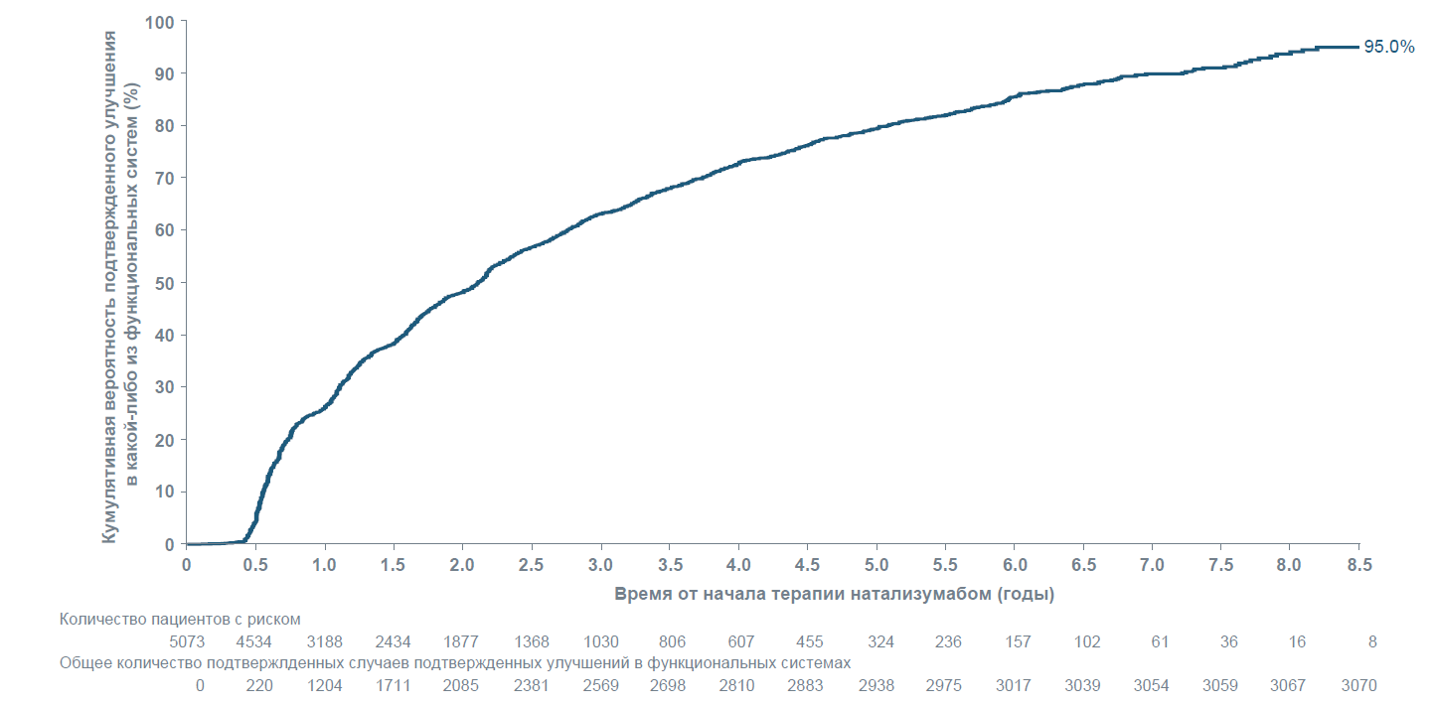
Наибольшая вероятность улучшения наблюдается
в течение 1-го года терапии Тизабри
Время от начала терапии Тизабри до первого подтвержденного улучшения в одной из функциональных систем у пациентов с нарушениями в этой функциональной системе до начала терапии
26%
Wiendl H., et al. Real-world Improvement Across Functional Systems in Relapsing-Remitting Multiple Sclerosis (RRMS) Patients Treated with Natalizumab in the TYSABRI® Observational Program (TOP). American Academy of Neurology.April 21-27, 2018. Los Angeles, CA. З83.
Notes:
Как же долго нам ждать результатов по функциональным системам при терапии Тизабри? В данном исследовании было отмечено, что в 1й год терапии существует наибольшая вероятность улучшения в функциональных системах.

Slide 59
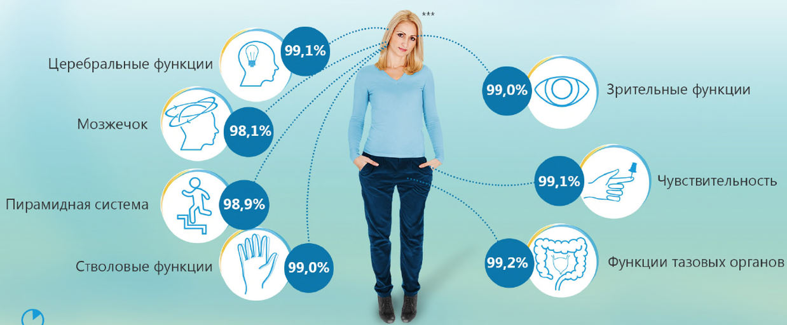
На фоне терапии Тизабри наблюдалось улучшение по всем функциональным системам*
Кумулятивная вероятность сохранения улучшения в функциональных системах через 1 год терапии Тизабри**
*Включая пирамидную, мозжечковую и чувствительную, которые наиболее часто коррелируют с прогрессированием по шкале EDSS
**У пациентов с подтвержденным улучшением по функциональным системам
***Гипотетический пациент
EDSS (Expanded Disability Status Scale) = расширенная шкала оценки степени инвалидизации
Wiendl H., et al. Real-world Improvement Across Functional Systems in Relapsing-Remitting Multiple Sclerosis (RRMS) Patients Treated with Natalizumab in the TYSABRI® Observational Program (TOP). American Academy of Neurology.April 21-27, 2018. Los Angeles, CA. З83.
Notes:
Проанализировав 7 функциональных систем, авторы отметили высокую вероятность улучшений по всем семи.

Slide 60
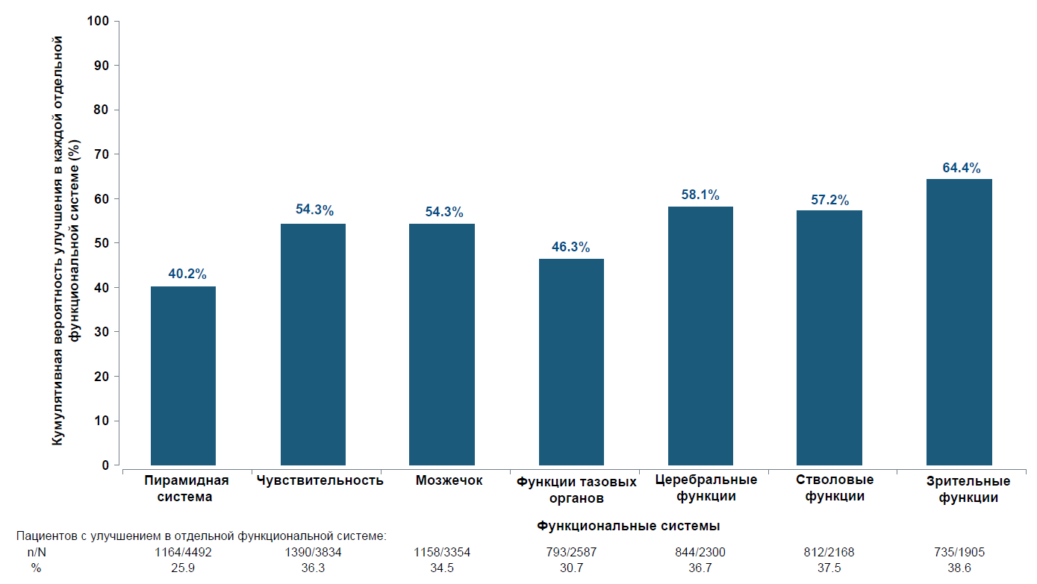
Кумулятивная вероятность улучшений в каждой отдельной функциональной системе через 8,5 лет терапии Тизабри*
* У пациентов с нарушениями в этой функциональной системе до начала терапии
Wiendl H., et al. Real-world Improvement Across Functional Systems in Relapsing-Remitting Multiple Sclerosis (RRMS) Patients Treated with Natalizumab in the TYSABRI® Observational Program (TOP). American Academy of Neurology.April 21-27, 2018. Los Angeles, CA. З83.
Notes:
«Что же происходт со временем? Влияет ли Тизабри на функциональные системы при длительной терапии?», - задали себе вопрос исследователи. И, мы видим, что проанализировав пациентов через 8,5 лет терапии, даже у них было отмечено, что вероятность улучшений сохраняется и составляет более 40%. При этом важно учитывать, что все эти пациенты не прогрессировали все предшествующие годы терапии. И также имели улучшения.

Slide 61
Выводы:
Терапия Тизабри была связана с подтвержденными улучшениями во всех ФС, включая пирамидную, мозжечковую и чувствительность, которые наиболее часто коррелируют с прогрессированием инвалидизации (EDSS )
Не выявлено специфической функциональной системы, на которую преимущественно влияет Тизабри.
У пациентов без предшествующей терапии ПИТРС была наивысшая вероятность улучшения в ФС, что указывает на то, что ранее использование Тизабри связано с лучшими результатами терапии.
Возможности улучшения неврологического статуса пациента могут быть определяющим фактором при выборе терапевтической тактики
ФС = функциональные системы; EDSS (Expanded Disability Status Scale) = расширенная шкала оценки степени инвалидизации; ПИТРС = препараты, изменяющие течение рассеянного склероза
Wiendl H., et al. Real-world Improvement Across Functional Systems in Relapsing-Remitting Multiple Sclerosis (RRMS) Patients Treated with Natalizumab in the TYSABRI® Observational Program (TOP). American Academy of Neurology.April 21-27, 2018. Los Angeles, CA. З83.
Notes:
Благодаря данной работе мы с вами узнали, что улучшение в функциональных системах, которое мы уже можем наблюдать и у наших, российских пациентов, это не казуистика и не случайность. Также, данное исследование показывает, что важно не ждать и не откладывать терапию, перебирая опции ПИТРС 1й линии. Так как максимальная вероятность улучшений вероятна у пациентов при раннем назначении Тизабри.

Slide 62
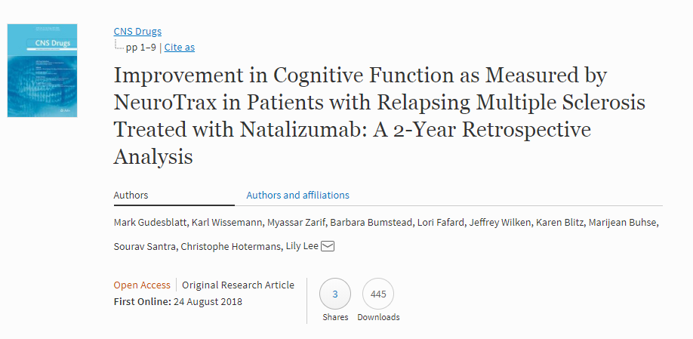
Улучшение когнитивных функций у пациентов с ремиттирующим рассеянным склерозом
на фоне терапии Тизабри:
двухлетний ретроспективный анализ
Gudesblatt, 2018
Gudesblatt M. et al. Improvement in Cognitive Function as Measured by NeuroTrax in Patients with Relapsing Multiple Sclerosis Treated with Natalizumab: A 2‑Year Retrospective Analysis. CNS Drugs https://doi.org/10.1007/s40263-018-0553-1/. Электронный ресурс: https://rd.springer.com/article/10.1007/s40263-018-0574-9/ Дата доступа 27 .09.2018
Notes:
Функциональные системы мы разобрали. А что происходит с когнитивными функциями? Тестировать эти показатели не всегда возможно в наших условиях. Поэтому нам поможет «свежая» работа Гудесблатт, опубликованная в этом году.

Slide 63
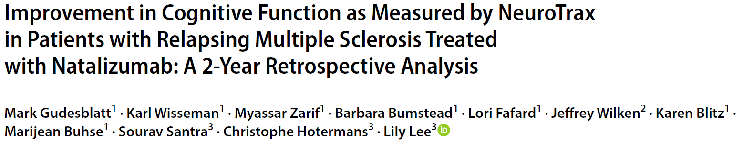
Цель исследования:
оценить когнитивную функцию, измеряемую с помощью NeuroTrax* у пациентов с рассеянным склерозом, получавших терапию Тизабри в течение 2 лет.
Это ретроспективное обсервационное исследование включало взрослых пациентов с РС в США, которые получали 300 мг Тизабри внутривенно каждые 4 недели в течение 2 лет. Данные NeuroTrax* оценивались в начале и в последующий период.
Были проанализированы Глобальная когнитивная оценка и 7 когнитивных функций от исходного уровня (до терапии Тизабри) до 24 инфузий.
*NeuroTrax, компьютеризированный когнитивный экран, обеспечивает согласованную, проверенную, объективную когнитивную оценку с глобальным когнитивным счетом (GCS) и семью индивидуальными оценками.
Gudesblatt M. et al. Improvement in Cognitive Function as Measured by NeuroTrax in Patients with Relapsing Multiple Sclerosis Treated with Natalizumab: A 2‑Year Retrospective Analysis. CNS Drugs https://doi.org/10.1007/s40263-018-0553-1/. Электронный ресурс: https://rd.springer.com/article/10.1007/s40263-018-0574-9/ Дата доступа 27 .09.2018
Notes:
Итак, пациенты в данном исследовании получали Тизабри и на фоне терапии у них оценивались 7 когнитивных функций по-отдельности, и глобальная когнитивная оценка. Исследование длилось в течение первых 2 лет терапии Тизабри.

Slide 64
Выводы:
В целом, результаты этого исследования подтверждают предыдущие данные, свидетельствующие о том, что когнитивная функция может быть улучшена у пациентов, получающих Тизабри
Проспективные исследования могут рассматривать включение когнитивных измерений в качестве важных результатов для оценки эффективности лечения.
Gudesblatt M. et al. Improvement in Cognitive Function as Measured by NeuroTrax in Patients with Relapsing Multiple Sclerosis Treated with Natalizumab: A 2‑Year Retrospective Analysis. CNS Drugs https://doi.org/10.1007/s40263-018-0553-1/. Электронный ресурс: https://rd.springer.com/article/10.1007/s40263-018-0574-9/ Дата доступа 27 .09.2018
Notes:
Данная работа показывает нам, что есть вероятность улучшений когнитивных функций у пациентов при терапии Тизабри, и, опять таки важно лечить Тизабри не только пациентов после нескольких ПИТРС, но и ранее не леченных. Чтобы давать им возможность поучить максимум от эффективной терапии.

Slide 65
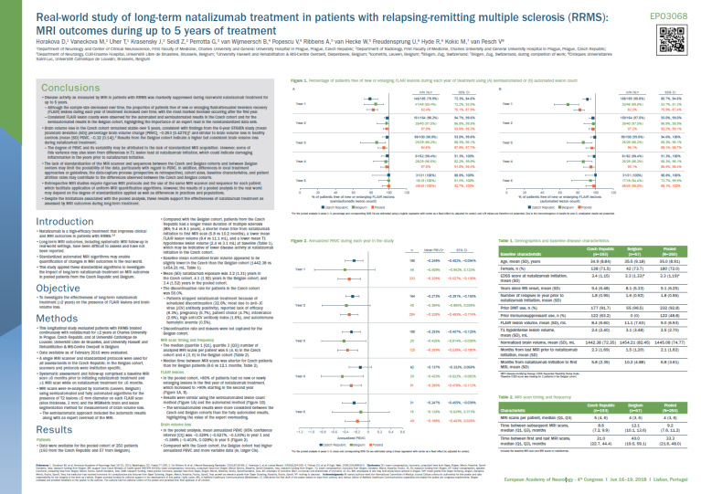
Исследование реальной клинической практики результатов длительной терапии Тизабри пациентов с рецидивирующе ремиттирующим рассеянным склерозом:
Результаты МРТ на протяжении 5 лет лечения
Horakova, 2018
МРТ = магнитно-резонансная томография
Horakova D. et al. Real-world study of long-term natalizumab treatment in patients with relapsing-remitting multiple sclerosis (RRMS): MRI outcomes during up to 5 years of treatment. European Academy of Neurology - 4th Congress. Jun 16–19, 2018. Lisbon, Portugal. EPO3068.
Notes:
Тем, кто предпочитает оценивать эффективность не исходя из опросников, а визуально, есть работа Хораковой по оценке результатов МРТ при продолжительной терапии Тизабри.

Slide 66
Цель исследования:
изучить эффективность долгосрочной терапии Тизабри (≥2 года) в отношении FLAIR-очагов и потерь объёма головного мозга
В исследование были включены 250 пациентов с РРС , получавших Тизабри в Чехии и Бельгии.
Систематическая оценка и последующее наблюдение включали базовое МРТ-сканирование ≤6 месяцев до начала лечения Тизабри и ≥1 МРТ-сканирование при лечении Тизабри в течение ≥6 месяцев.
МРТ сканирование анализировалось с использованием полуавтоматизированных и полностью автоматизированных алгоритмов присутствия T2-повреждений диаметром ≥5 мм на каждом сканировании FLAIR (толщина среза, 3 мм) и метода сегментации мозга и поражения MSMetrix для измерения потери объема головного мозга
FLAIR = режим инверсия-восстановление с подавлением сигнала от свободной воды; МРТ = магнитно-резонансная томография; РРС = ремиттирующий рассеянный склероз; MSmetrix - brain atrophy measurement methods - методика измерения степени мозговой атрофии; T2 = T2-взвешенный режим
Horakova D. et al. Real-world study of long-term natalizumab treatment in patients with relapsing-remitting multiple sclerosis (RRMS): MRI outcomes during up to 5 years of treatment. European Academy of Neurology - 4th Congress. Jun 16–19, 2018. Lisbon, Portugal. EPO3068.
Notes:
Как и цели предыдущих работ, данное исследование ставило перед собой цель оценить эффективность Тизабри, но при этом посмотреть на этот параметр через объем головного мозга.

Slide 67
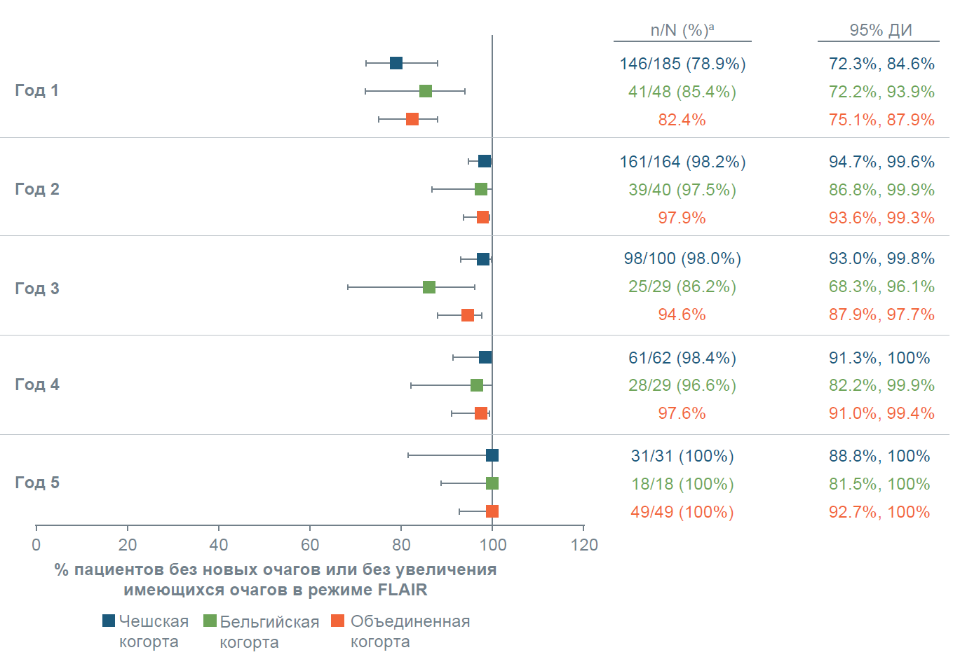
80% пациентов* на фоне терапии Тизабри не имели активности заболевания по данным МРТ уже в течение первого года терапии. При продолжении курса лечения их число увеличивалось до 90% со 2го года
*Объединённая когорта
Подсчёт проводился с использованием полуавтоматического метода
МРТ = магнитно-резонансная томография; ДИ = доверительный интервал.
Horakova D. et al. Real-world study of long-term natalizumab treatment in patients with relapsing-remitting multiple sclerosis (RRMS): MRI outcomes during up to 5 years of treatment. European Academy of Neurology - 4th Congress. Jun 16–19, 2018. Lisbon, Portugal. EPO3068.
Notes:
В данной работе установлено, что 80% пациентов не имели активности на МРТ. И, длительное лечение увеличивает процент пациентов без МРТ активности.

Slide 68
Среднегодовой объем потери ткани мозга
снижался к 5-му году терапии Тизабри
Адаптировано по Horakova D. et al. Real-world study of long-term natalizumab treatment in patients with relapsing-remitting multiple sclerosis (RRMS): MRI outcomes during up to 5 years of treatment. European Academy of Neurology - 4th Congress. Jun 16–19, 2018. Lisbon, Portugal. EPO3068.
Notes:
На данном графике мы можем видеть как с 3 года начинает уменьшаться потеря мозговых тканей.
Havrdova ECTRIMS 2013, figure 1

Slide 69
Выводы:
Активность болезни, оцениваемая с помощью МРТ у пациентов с РРС, была значимо подавлена ​​во время терапии Тизабри в течение 5 лет
Несмотря на то, что размер выборки уменьшался с течением времени, доля пациентов без новой или увеличивающейся активности на МРТ увеличивалось с течением времени, причём наиболее заметное увеличение произошло после 1 года лечения
Степень изменений объема головного мозга и его изменчивость могут быть связаны с отсутствием стандартизованного подхода к проведению МРТ. Однако некоторые из этих различий также могут быть обусловлены повреждающим воспалением, имеющимся у пациентов в течение лет до начала терапии Тизабри
Ретроспективные исследования МРТ требуют строгих протоколов МРТ и использования одного и того же МРТ-сканера и последовательности для каждого пациента, что облегчает применение единых алгоритмов количественной оценки МРТ
Несмотря на ограничения, связанные с обобщенным анализом, результаты исследования подтверждают эффективность Тизабри в течение длительного периода терапии
МРТ = магнитно-резонансная томография; РРС = ремиттирующий рассеянный склероз
Horakova D. et al. Real-world study of long-term natalizumab treatment in patients with relapsing-remitting multiple sclerosis (RRMS): MRI outcomes during up to 5 years of treatment. European Academy of Neurology - 4th Congress. Jun 16–19, 2018. Lisbon, Portugal. EPO3068.
Notes:
Еще одно исследование, демонстрирующее значимые улучшения при длительной терапии Тизабри.

Slide 70
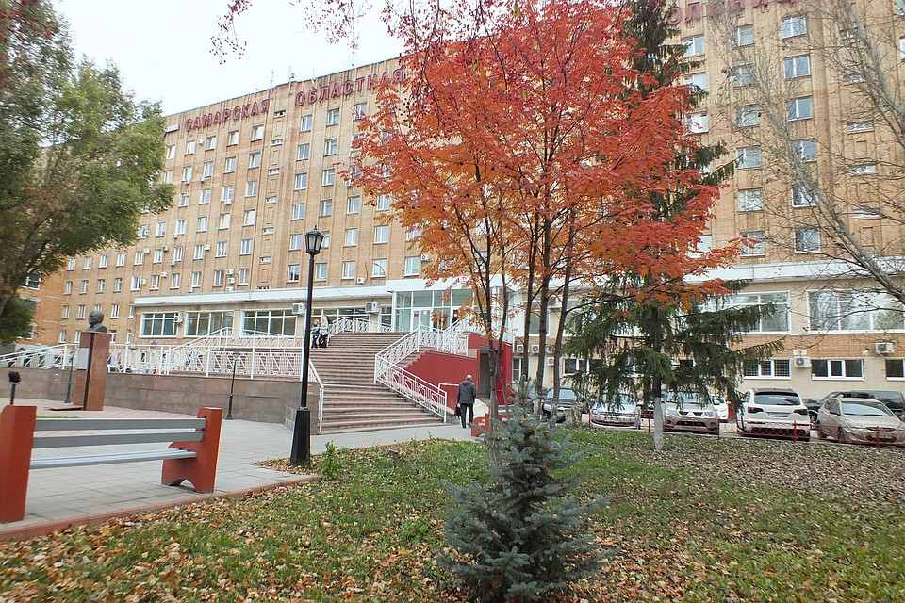
Спасибо за внимание!
Из личного архива автора, Нилова Алексея Ивановича

